Slide 1
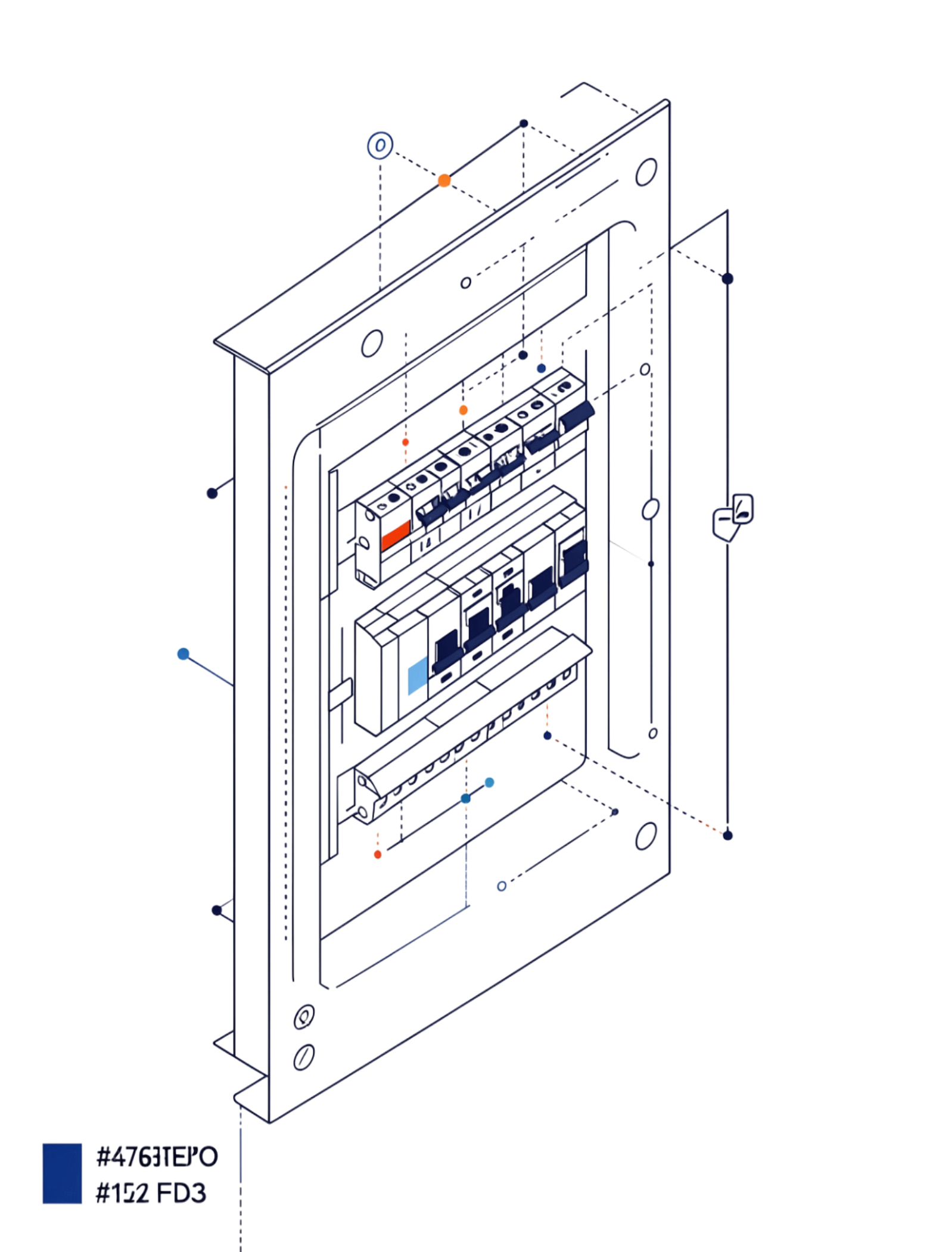
Miért old le az ÁVK?
Az áram-védőkapcsoló szerepe az életvédelemben

Slide 2
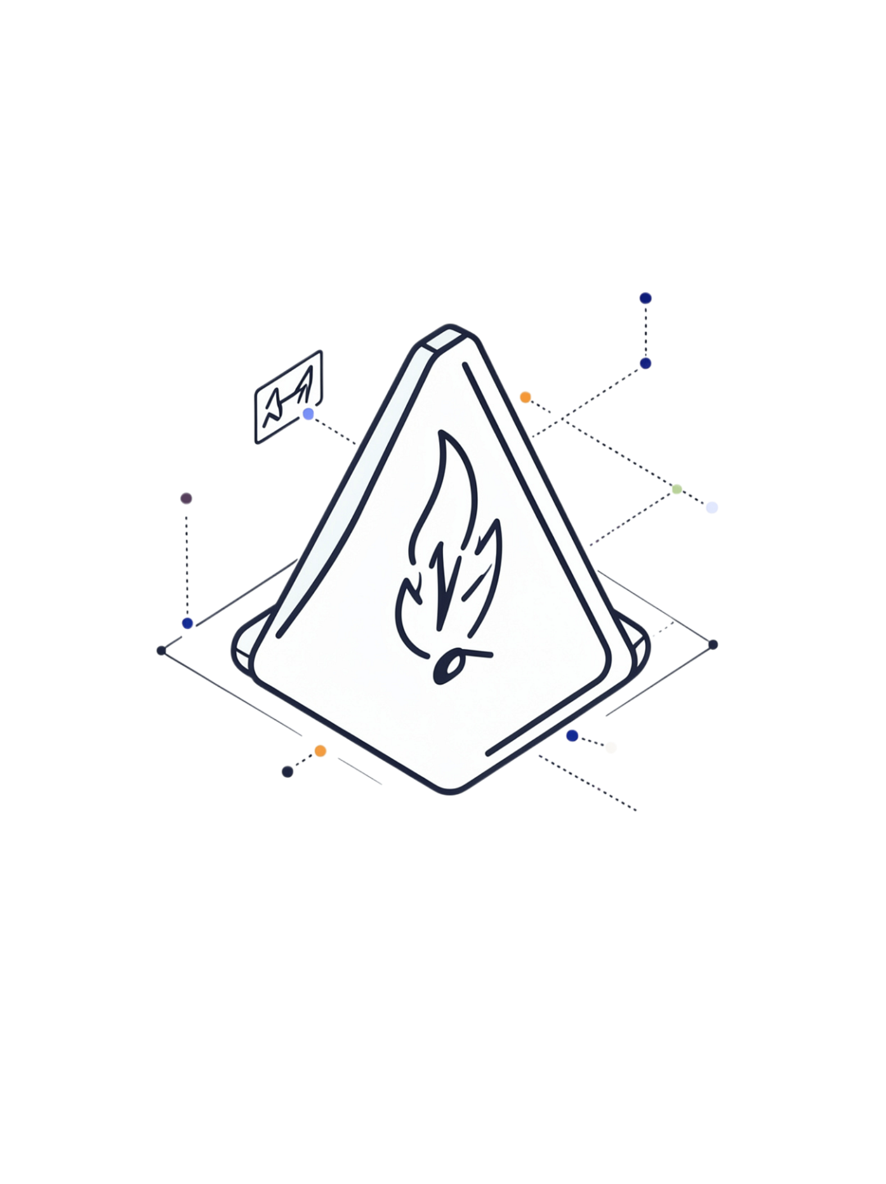
Az áramütés veszélyei
Az emberi test vezeti az áramot
Már 50 mA halálos lehet
A testünk elektromos vezető – az áram áthaladhat rajta, ha érintkezésbe kerülünk feszültség alatt lévő résszel.
Mindössze 50 milliamper elegendő lehet szívleálláshoz – ez rendkívül kis áramérték.
Az ÁVK 30 mA-nál lekapcsol
A védőkapcsoló a halálos küszöb alatt avatkozik be – ez az a határ, amely életet menthet.

Slide 3
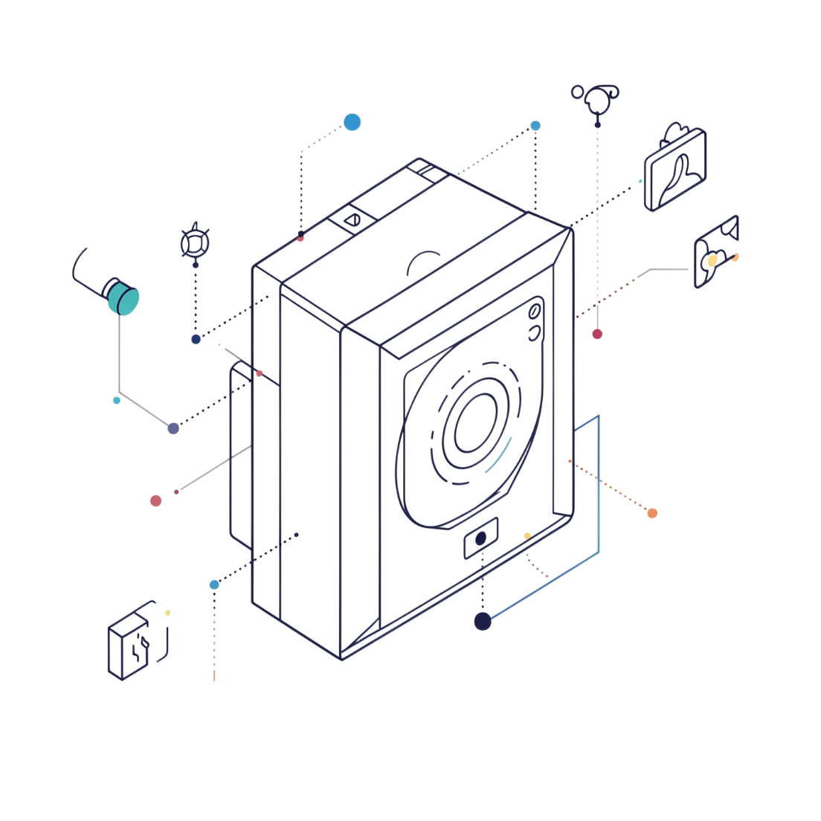

Mi az ÁVK?
Az áram-védőkapcsoló – közismert nevén FI-relé – egy olyan biztonsági eszköz, amely hibaáram esetén azonnal lekapcsolja az áramkört.
Nem túláramot véd
Azonnali lekapcsolás
A kismegszakítótól eltérően az ÁVK nem a túlterhelést, hanem a hibaáramot figyeli.
Veszély esetén milliszekundumok alatt megszakítja az áramkört.

Slide 4
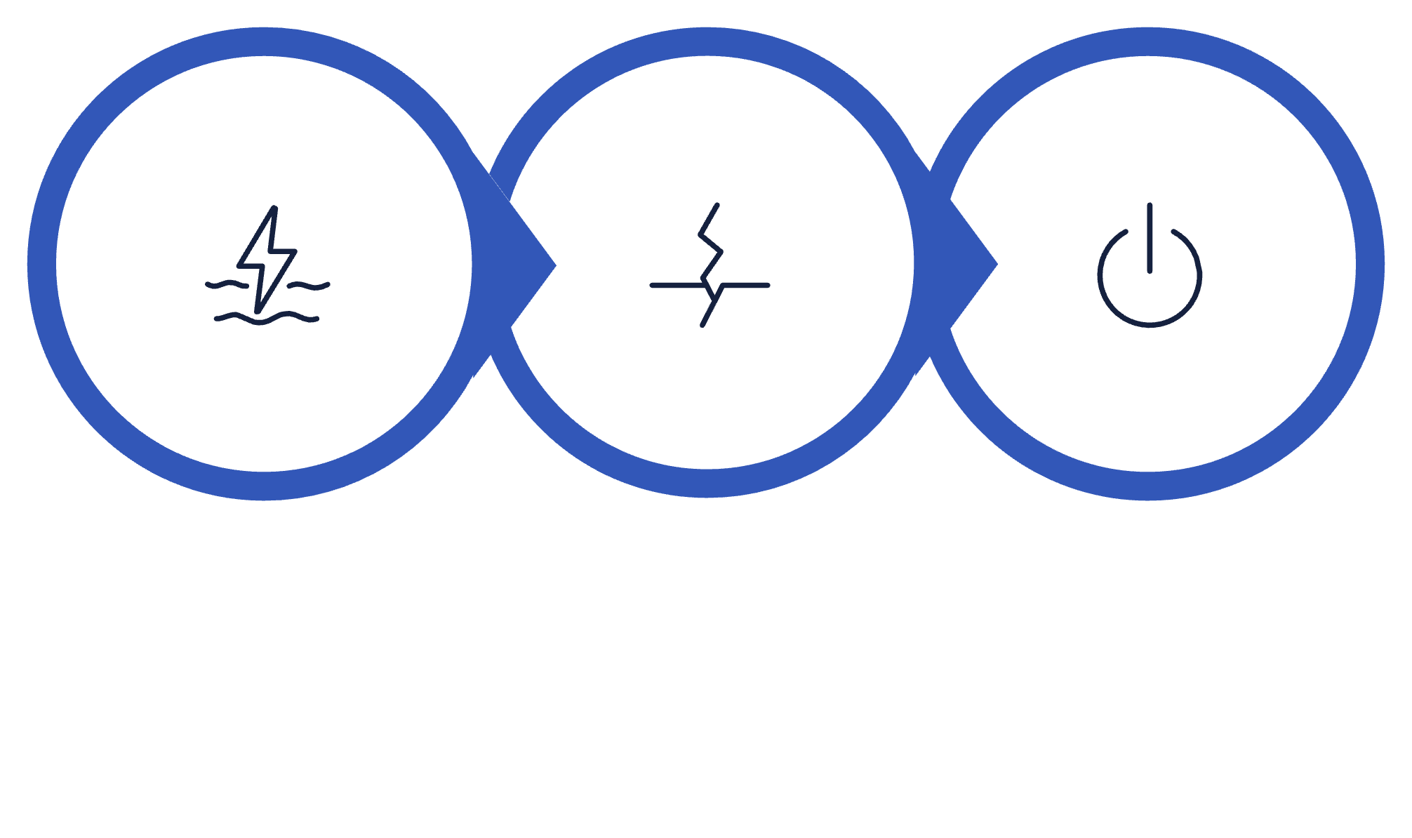
Hogyan működik?
Áram-összehasonlítás
Eltérés észlelése
Azonnali lekapcsolás
Az ÁVK folyamatosan figyeli a be- és kifolyó áram egyensúlyát. Bármilyen eltérés – akár 30 mA – elegendő a lekapcsoláshoz. A TEST gomb segítségével bármikor ellenőrizhető a működőképesség.

Slide 5
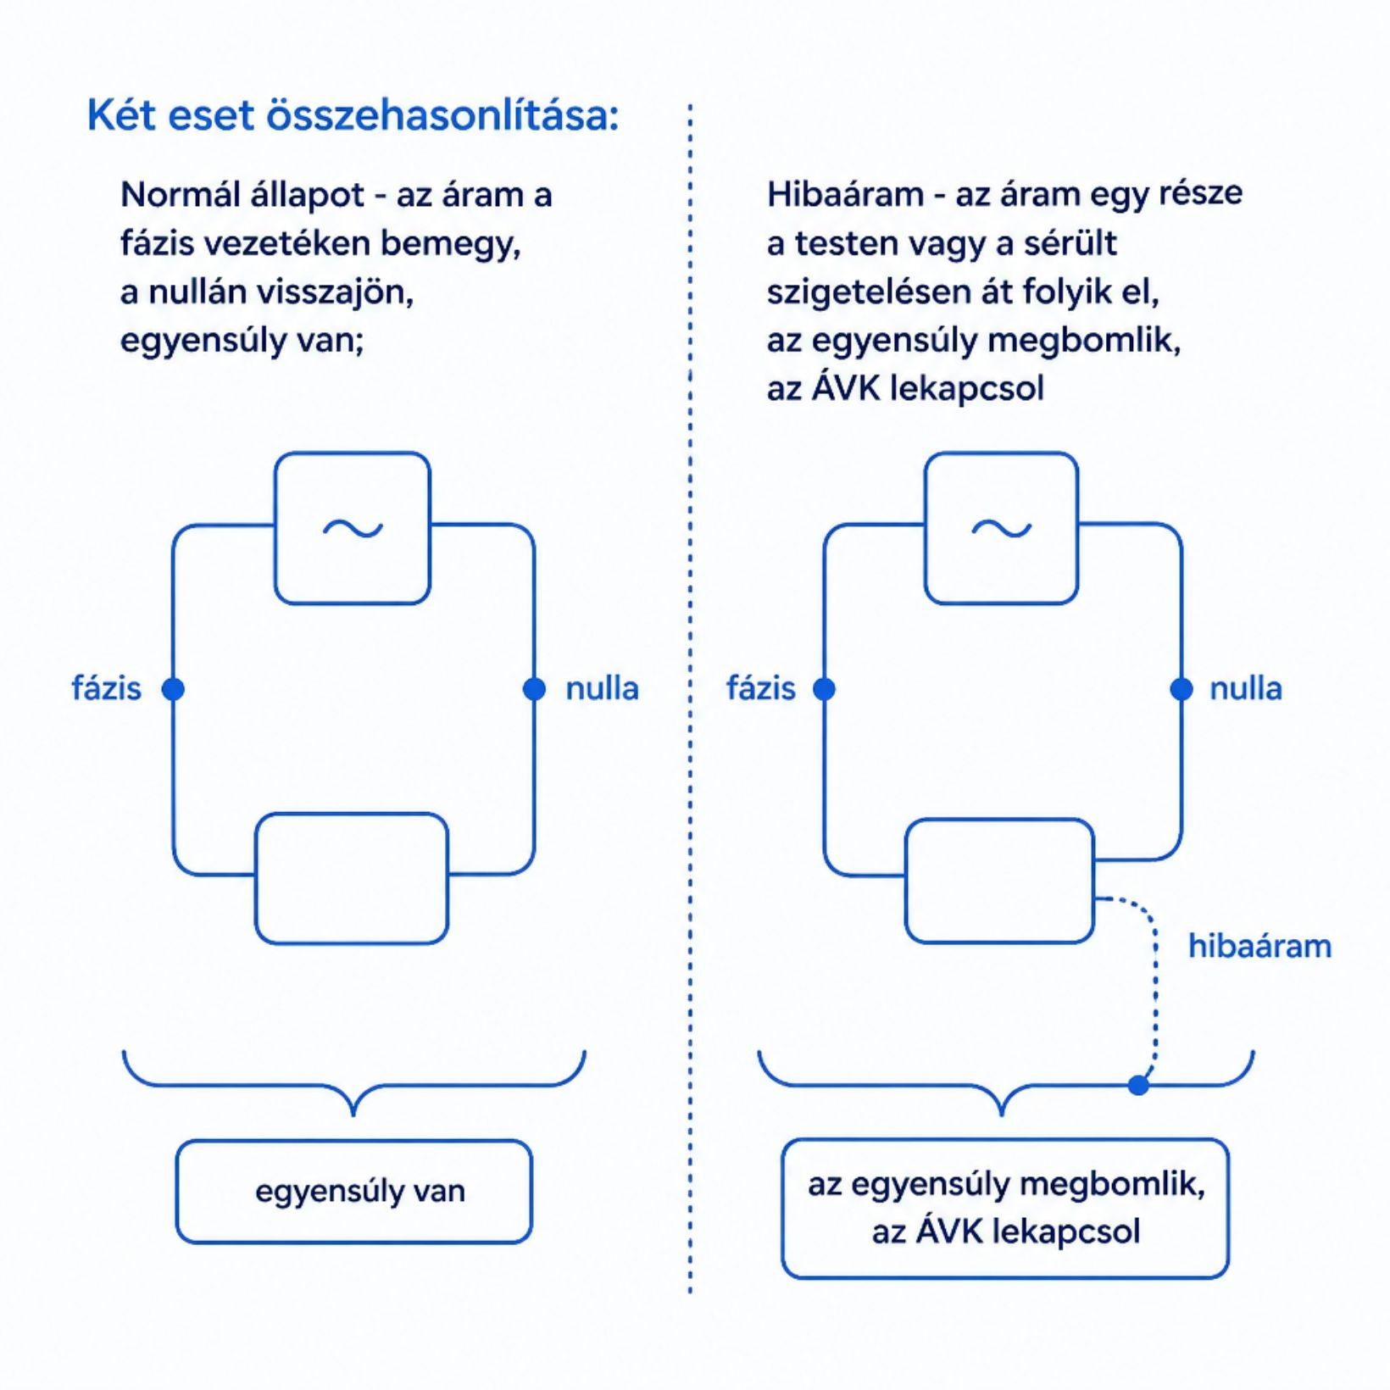

A hibaáram fogalma
Normál működés esetén az áramkörbe beáramló és visszatérő áram egyenlő. Ha ez az egyensúly megbomlik, hibaáram keletkezik.
Az áram egy része nem a tervezett úton tér vissza
Például: sérült szigetelés vagy vizes kéz az aljzatnál
Ez az ÁVK számára a veszély jele – azonnal reagál
Vizes kézzel soha ne nyúlj elektromos aljzathoz – a víz drasztikusan csökkenti a test ellenállását!

Slide 6
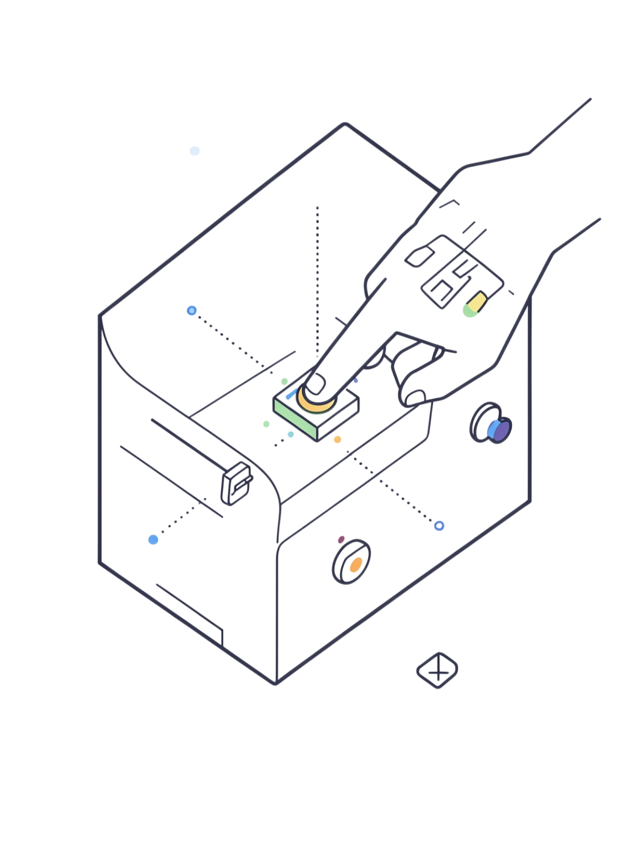
A TEST gomb
1
Működésellenőrzés célja
A TEST gomb kizárólag az ÁVK működőképességének rendszeres ellenőrzésére szolgál – havonta egyszer nyomjuk meg.
2
Szándékos hibaáram
Megnyomásakor az eszköz egy kis mértékű, szándékos hibaáramot hoz létre a belső áramkörben.
3
Ha lekapcsol – rendben van
A lekapcsolás azt jelenti, hogy az ÁVK működőképes és megbízható. Ha nem kapcsol le, azonnal cseréltetni kell.

Slide 7
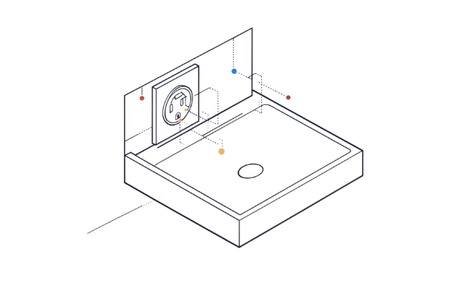
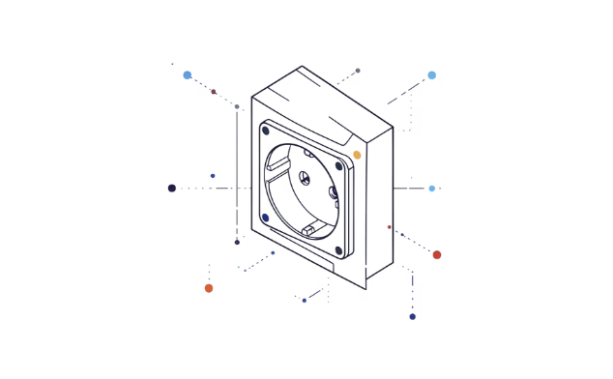
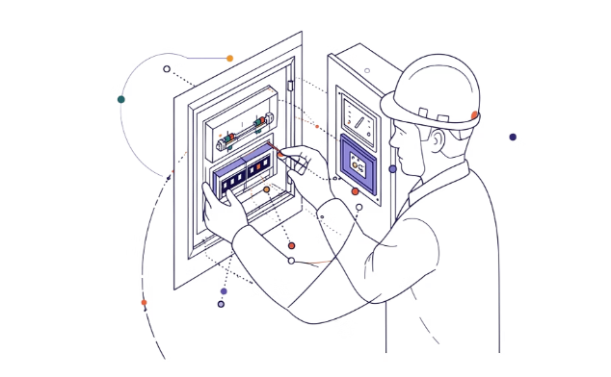
Gyakorlati alkalmazások
Fürdőszoba és konyha
Kültéri aljzatok
Új épületek
Ahol víz és elektromosság találkozhat – kötelező az ÁVK védelme.
Időjárásnak kitett helyszíneken fokozott a hibaáram kockázata.
Minden új villamos berendezésbe kötelező beépíteni – a villanyszerelőnek tudnia kell kiválasztani és bekötni.

Slide 8
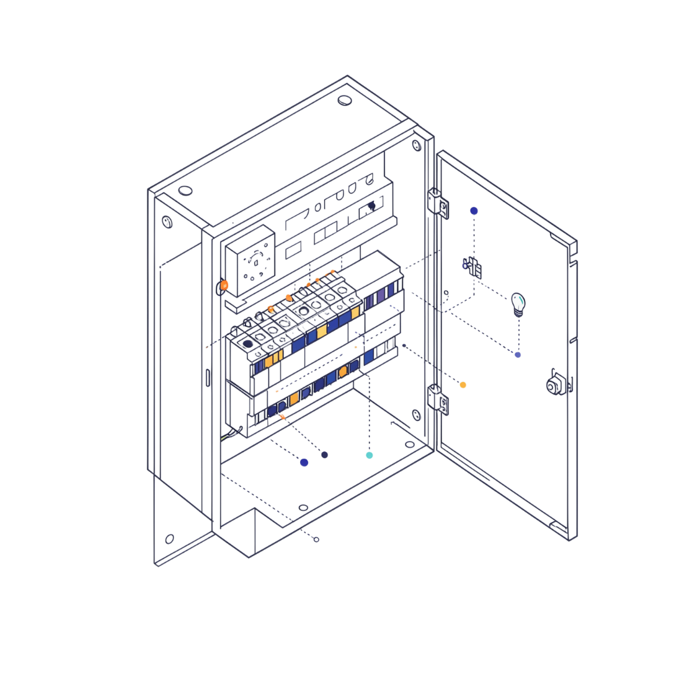
Mit jegyezz fel otthon?
Házi feladat: nézd meg az elosztótáblát, és gyűjtsd össze az alábbi adatokat!
01
02
03
Keress ÁVK-t az elosztótáblában
Írd fel az adatokat
Ellenőrizd a TEST gombot
Általában a kismegszakítók mellett, jellemzően „FI" felirattal ellátva található.
Gyártó neve, névleges áram (pl. 25 A) és hibaáram értéke (pl. 30 mA).
Csak felnőtt felügyelete mellett! Nyomjuk meg, és figyeljük, hogy lekapcsol-e.

Slide 9

A legjobb védelem az, amely időben közbelép
Az ÁVK nem helyettesíti az óvatosságot – de életet menthet.
30 mA
Milliszekundumok
Lekapcsolási küszöb – a halálos határ alatt
Az ÁVK reakcióideje veszély esetén
Havonta egyszer
Ellenőrizd a TEST gombbal a működést

